Slide 1
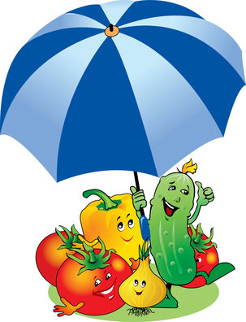
ВИКТОРИНА «ОВОЩИ»

Slide 2
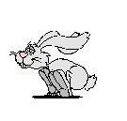
Не барашек и не кот, Носит шубу целый год. Шуба серая для лета, Для зимы другого цвета???

Slide 3
ИГРА « ПОДСКАЖИ СЛОВЕЧКО»

Slide 4
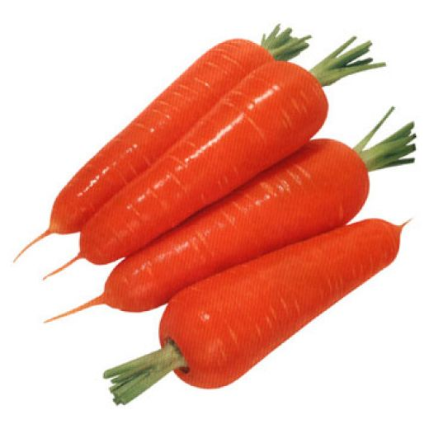
Я ОРАНЖЕВА, СОЧНА Я ПОЛЕЗНА И ВКУСНА ОГОРОДНИКОВ ЛЮБОВЬ УРОЖАЙНАЯ…
?

Slide 5
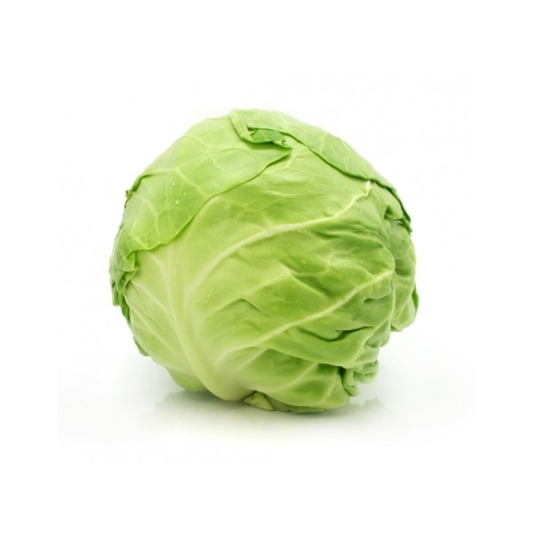
СТОИТ В ПОЛЕ ДОЧКА - ТРИДЦАТЬ ТРИ ПЛАТОЧКА ПРИСКАКАЛ ЗАЙЧИШКА ОСТАЛАСЬ КОЧЕРЫЖКА.
?

Slide 6
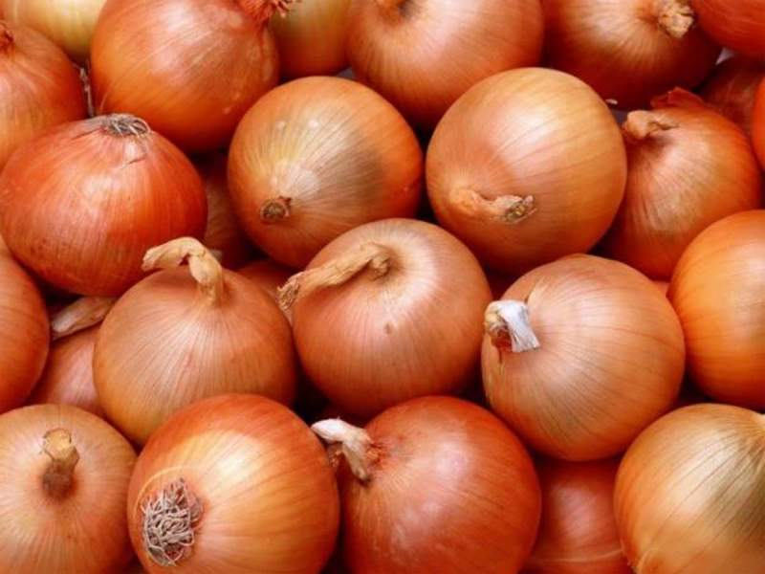
Сидит дед, Во сто шуб одет. Кто его раздевает, Тот слезы проливает
?

Slide 7
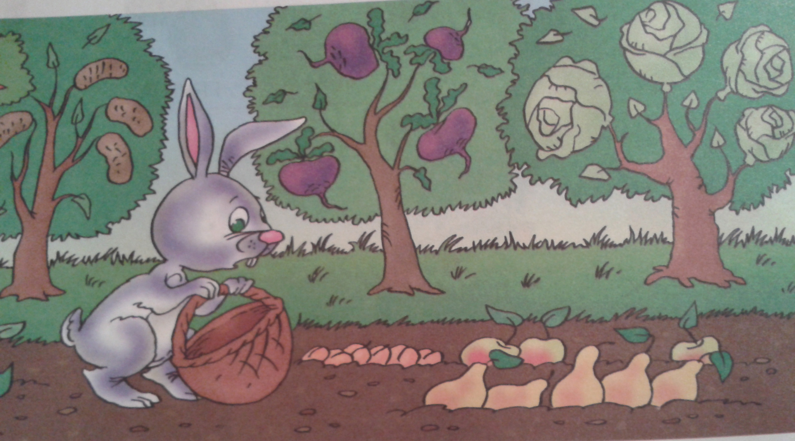

Slide 8
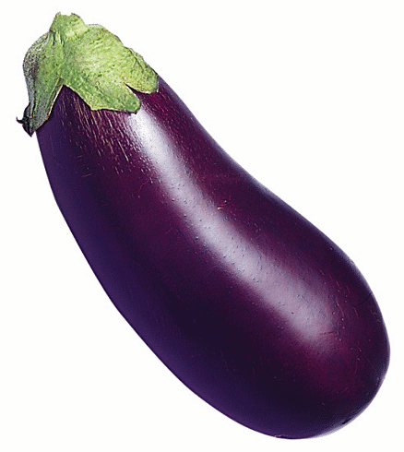
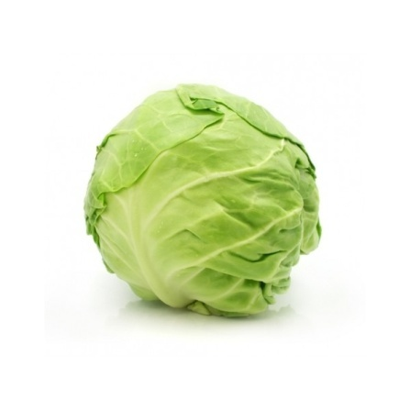
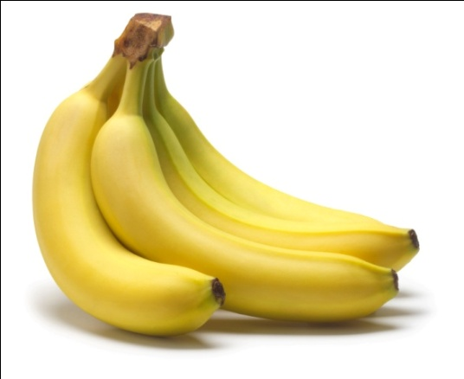
Игра «ЧТО ЛИШНЕЕ?»

Slide 9
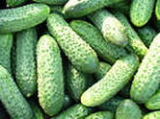
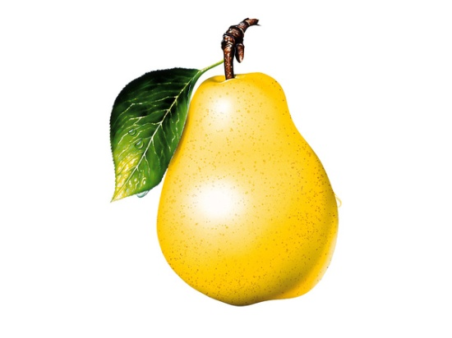
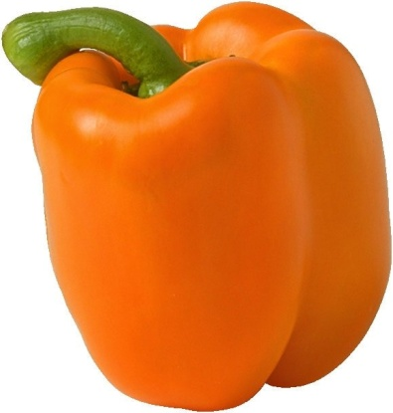
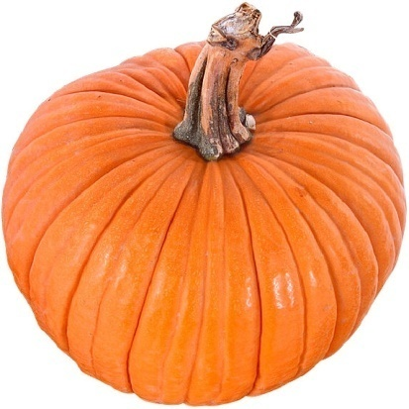

Slide 10
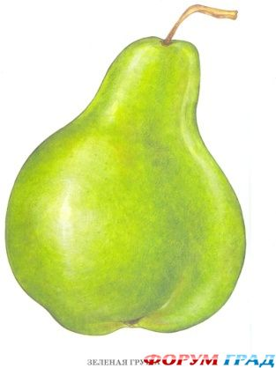
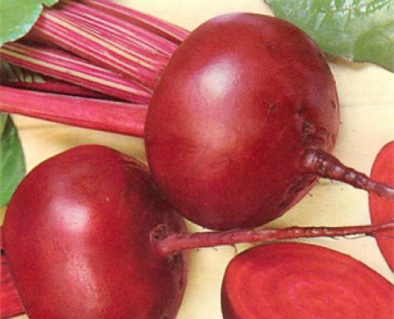
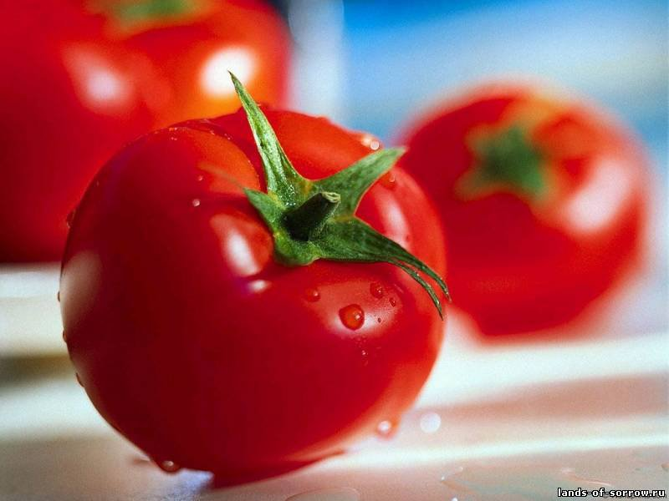

Slide 11
